Slide 1

5ª Semana Social Brasileira
Estado para que
e para quem?
A participação da sociedade
no processo de democratização
do Estado
Obs.: esta semana que ora trabalhamos reforça os aspectos abordados nas anteriores (é uma síntese).

Slide 2
Porque esse tema?
A justificativa da opção por esse tema da 5ª Semana deve-se ao fato de que ao longo das últimas décadas, o movimento social e demais organizações sociais empreenderam várias iniciativas na perspectiva de democratizar o Estado brasileiro, tendo como prioridade máxima o povo, mudando a sua estrutura.

Slide 3
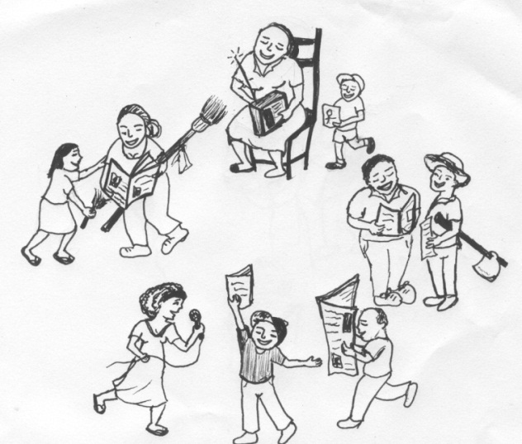
Considerando estes aspectos é importante destacar que o Estado surge:
Como necessidade de organização da vida em sociedade;
Como desejo de dominação;
Por motivos econômicos.

Slide 4
Em que pese e se considere avanços visíveis, o Estado brasileiro ainda padece de um distanciamento grande na resolução dos problemas estruturais da sociedade brasileira, particularmente aqueles referentes às áreas de saúde, educação, acesso a terra urbana e rural e à distribuição de renda.

Slide 5
Por outro lado, percebe-se que o Estado continua conservador na sua forma de fazer política reproduzindo os vícios do autoritarismo e do clientelismo.
Vemos um esgotamento na democracia representativa.

Slide 6
Conceito e Concepção...
O Estado moderno não nasceu com a perspectiva da igualdade e da justiça social...
Objetivo central é a proteção da propriedade e a garantia da atividade mercantil por meio de princípios de segurança institucional para classes dominantes (Burguesia)...

Slide 7
“O Estado, na sua atual configuração, é fruto da correlação de fatores ligados à tentativa de dar um mínimo de organização às relações econômicas e sociais dos indivíduos. Compreende-se que estas relações se constituíram marcadas por embates entre diferentes forças sociais”.

Slide 8
Maquiavel foi o primeiro pensador a sugerir uma leitura de Estado com autonomia em relação às questões morais e religiosas próprias da idade média”.
E afirmava, que o estadistas precisa preocupar-se como governar e não como agradar aos outros”.
“o bom governante é aquele que sabe manter-se no poder, e não o que contempla as demandas sociais”.

Slide 9
Hobbes afirma como ponto de partida do Estado é a necessidade de manter a propriedade privada.
“Como não é possível o estado de guerra permanente, motivado pela condição de egoísmo do ser humano, o Estado é nomeado para fazer as mediações necessárias”.

Slide 10
Locke na sua teoria afirma que a preocupação está em construir uma teoria de ação governamental para proteger o proprietário, mas sem uma ação forte o suficiente que possa eliminar a liberdade de ser proprietário”.
“O Estado configurado por Locke é levado a limitar a liberdade do indivíduo vivenciada no estado natural, contudo sem feri-la. O estado natural, sem certa normatividade, devido às lutas constantes, poderiam ameaçar a propriedade”.

Slide 11
Estado Capitalista, Socialista e Liberal ...
O estado capitalista: A organização do capitalismo, na fase
pós-mercantilismo, tem na existência do estado a garantia
dos seus processos econômicos...
O estado socialista: As experiências de estado socialista
colocaram como elemento central a superação da propriedade
privada, com o aparato estatal assumindo não só a perspectiva
econômica como também o vetor ético e moral...
O estado liberal ou pensamento liberal de estado tem como
fundamento exatamente aquilo que se propõe a não ser. Que o principio da passividade e da neutralidade. Ou seja,
ele mesmo cria e mantém as estruturas de uma economia de
mercado...
Em momentos de maior submissão ou fidelidade à doutrina liberal o estado intervém pela omissão ou pela ação...

Slide 12
Estado Brasileiro...
É um estado capitalista com características próprias do seu processo de conformação :
  Base econômica (latifúndio, trabalho escravo e exportador de produtos primários; proteção a propriedade privada,...);
  Patriarcado aristocrático;
  Patrimonialismo;
  Clientelismo;
  Consumismo;
E este se contamina definitivamente com o pensamento liberal no inicio dos anos 1990...:

Slide 13
“O grande paradoxo do país é ser a 6ª economia do mundo, quando se utiliza o critério do PIB; e a 84º quando se utiliza o critério do IDH”.

Slide 14
O Neodesenvolvimentismo, que baseia sua estrutura em tornar o estado brasileiro:
Um estado investidor;
Um estado financiador;
Um estado social.

Slide 15
Fotografia que mostram a ação do Estado em “parceria” com o mercado...

Slide 16
A questão também está em responder a pergunta:
Desenvolvimento para quem?

Slide 17
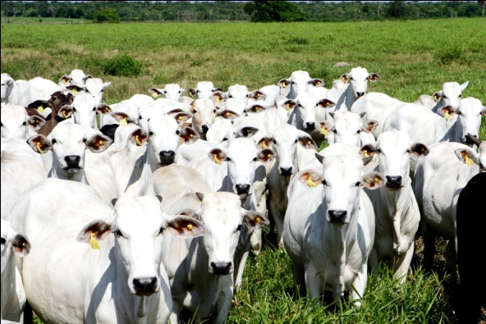




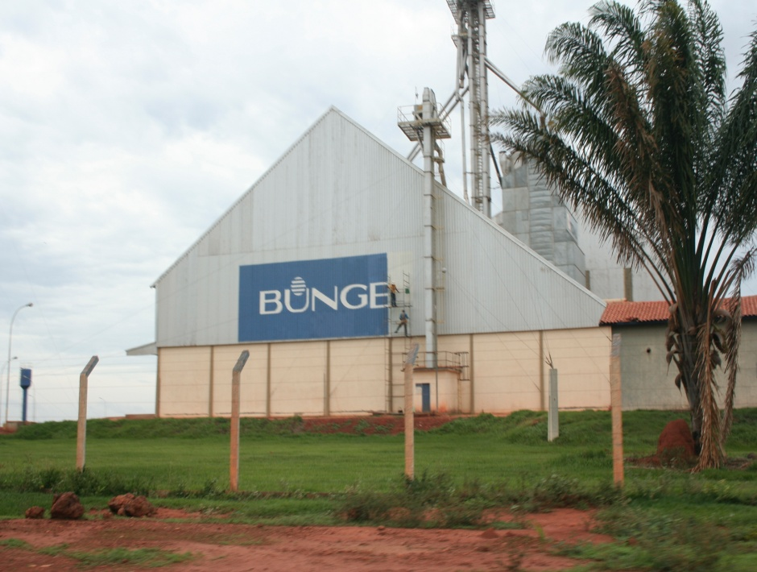
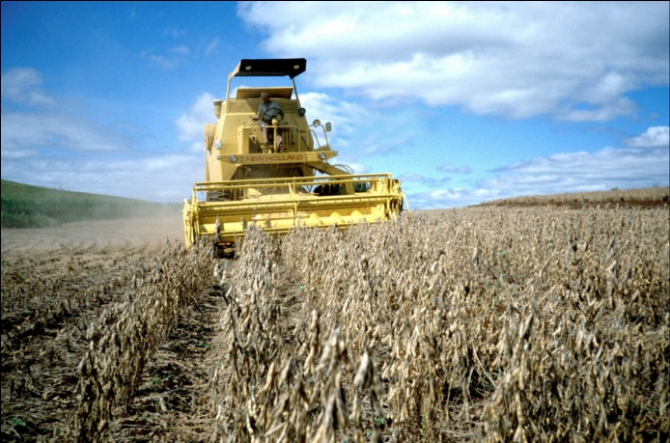
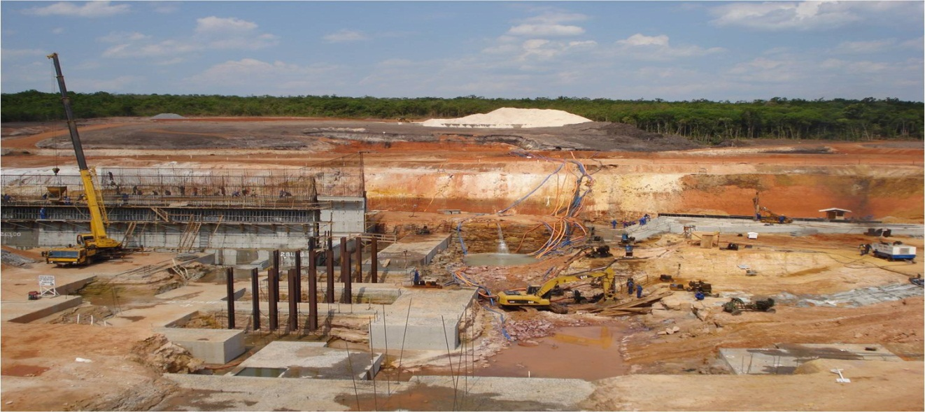
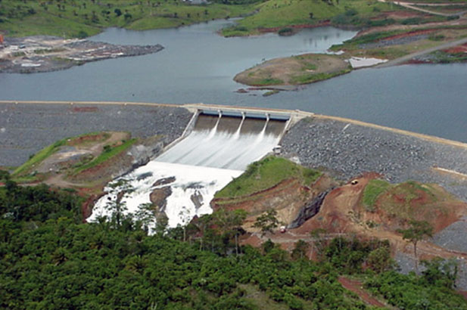
“DESENVOLVIMENTO”

Slide 18
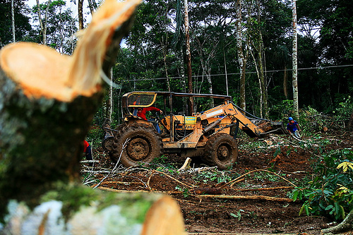
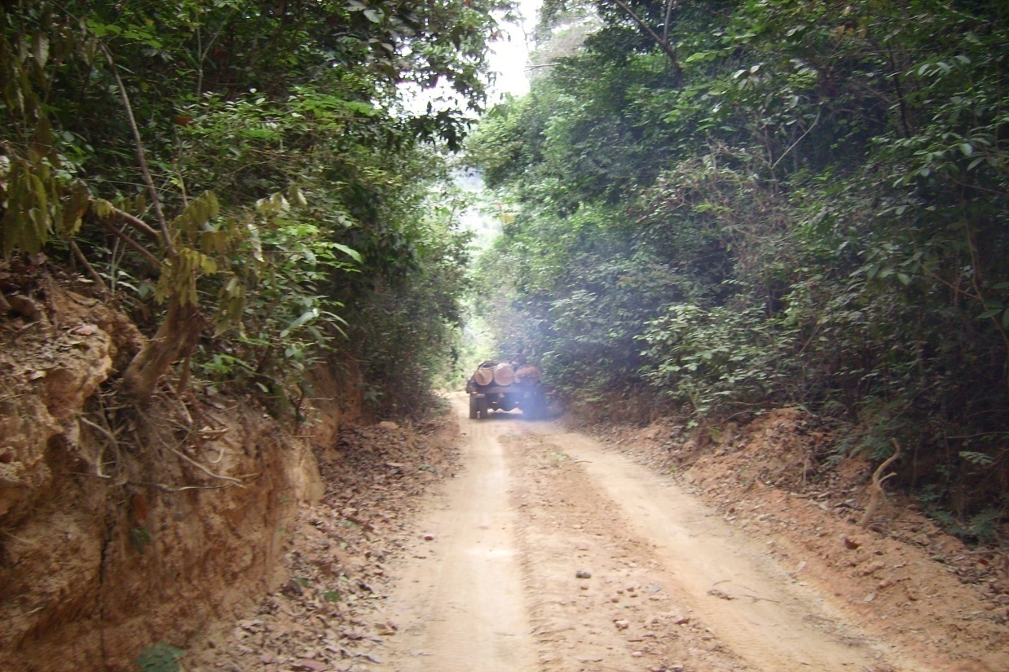
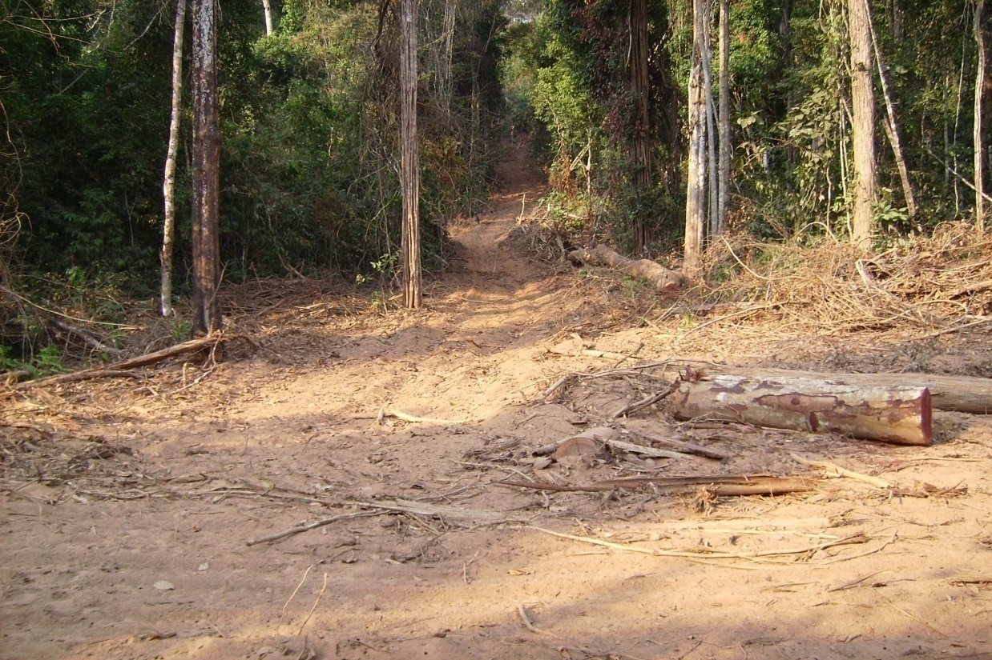
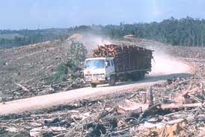

Slide 19
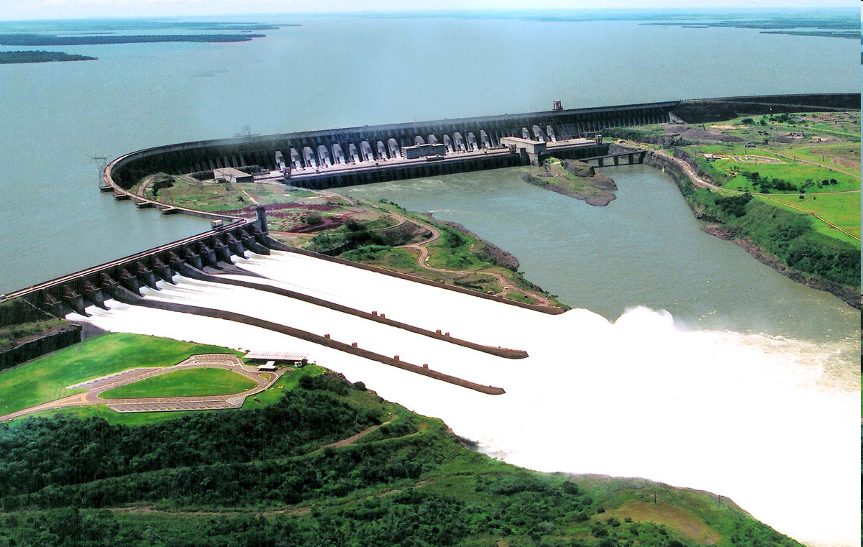
QUAL O OBJETIVO DO DESENVOLVIMENTO?

Slide 20
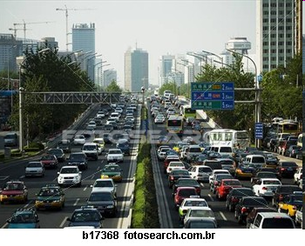
QUAL O OBJETIVO DO DESENVOLVIMENTO?

Slide 21
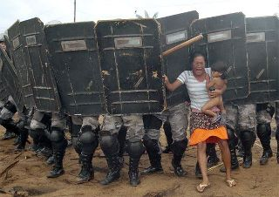
QUAL O OBJETIVO DO DESENVOLVIMENTO?

Slide 22
O Estado hoje é uma mistura...
Fala em erradicar a pobreza;
Desenvolver as forças produtivas (PAC);
Concentra renda e riqueza;
A única forma de inclusão é através do consumo;
Intenções democráticas;
E ações antidemocráticas;
Se diz defensor da democracia;
Criminaliza a luta social;
Propõe a Reestruturação do Estado para adequar ao modelo – Estado mínimo -;
Fica passivo para a ofensiva do Capital sob o estado;
Poder econômico controlando o poder político;
Propor Transformações nos direitos dos trabalhadores;
Poder judiciário que deveria julgar o cumprimento da lei, hoje está exercendo o poder de legislador;

Slide 23
Para construir o Estado que queremos, assumimos os seguintes compromissos da 5ª SSB
Defender o trabalho para todos/as. Trabalho digno e não precarizado. Nenhum direito a menos. Redução da jornada de trabalho para 40 horas semanais sem redução dos salários como repartição dos abusivos ganhos de produtividade do capital. Reaparelhamento do aparato fiscalizador do Ministério do trabalho. Fortalecer a Economia Popular Solidária como uma política de Estado.
2) Promover a formação para a cidadania, apoiando a proposta da Coalizão Democrática pela Reforma Política e Eleições Limpas e da convocação de um plebiscito para uma Assembleia Nacional Constituinte exclusiva. Participar da campanha saúde +10; 10% do orçamento da União para a educação e os demais direitos sociais; contra a privatização dos serviços públicos.
3) Retomar e fortalecer a metodologia das Assembleias Populares, com a criação de Tribunais Populares, pela democratização do Judiciário e do acesso à justiça e a reestruturação do Sistema de Segurança pública, visando à construção de um Estado defensor dos direitos humanos e ambientais.

Slide 24
4) Apoiar a Reforma Agrária, a agricultura familiar e agroecológica; o reconhecimento dos territórios dos Povos Originários e Comunidades Tradicionais: camponeses, indígenas, quilombolas, ribeirinhos, pescadores artesanais, extrativistas, recicladores, e demais grupos sociais fragilizados, cujos direitos são garantidos pela Constituição Federal e que não são cumpridos.
5) Fortalecer a Campanha pela Democratização dos Meios de Comunicação Social e participar de fóruns específicos.
6) Garantir a efetivação dos Conselhos de Juventudes para o controle social das políticas públicas; assumir a campanha contra o extermínio de jovens, principalmente pobres e negros; contra a redução da maioridade penal e a violência às mulheres

Slide 25
7) Incentivar políticas de defesa civil, com participação da sociedade, para a prevenção dos impactos socioambientais dos projetos desenvolvimentistas e a proteção e garantia de direitos das populações afetadas.
8) Exigir do Governo Federal a implementação do Marco Regulatório das Organizações da Sociedade Civil e que haja sua efetiva participação.
9) Incentivar a criação e o fortalecimento dos fóruns populares que monitoram e propõem políticas urbanas nos bairros, nas regiões administrativas e nos municípios.
10) Informar e mobilizar a sociedade sobre a gestão dos recursos públicos, participando de campanhas pela revisão da distribuição orçamentária da União; por uma reforma tributaria progressiva e participativa; contra uma política de endividamento público e de gestão do orçamento social e ambiental irresponsável. Exigir do governo o fim dos leiloes do petróleo, pela plena reestatização da Petrobras, bem como a auditoria da dívida pública, conforme o artigo 26 das Disposições Transitórias da Constituição Federal.

Slide 26
Dentre estes compromissos, destacamos a urgência pela:
1- Reforma política
2- Demarcação das Terras Indígenas, dos Territórios Tradicionais, dos Quilombolas e Pesqueiros
3- Solicitar ao papa Francisco que convoque um evento internacional sobre a Vida no Planeta
Apoiamos a reforma política que garanta a soberania popular; a Campanha da Coalizão Democrática pela Reforma Política e Eleições Limpas; a convocação do Plebiscito Popular para uma Assembleia Nacional Constituinte exclusiva; a Campanha pela Demarcação dos Territórios Tradicionais e Pesqueiros.

Slide 27
Vídeo da 5ª SSB

Slide 28

Vídeo de encerramento da 5ªSSB
Obrigado!
Rosilene Wansetto rosilene@jubileusul.org.br

